Slide 1
计算机网络组网技术
《计算机组网技术及实训》

Slide 2
考试时间
星期三5-6节(第6周) 4月14日
G331（计科1801-04，102人）
G330（计科1805/06、物联网1801，71人）
开卷考试
总成绩＝平时（15％）＋实验
（25％）＋考试（60％）

Slide 3
章节内容
第1章计算机网络概述
第2章网络互联设备
第3章路由器基础与配置
第4章路由协议
第5章局域网技术
第6章交换机的基本配置和管理
第7章VLAN、VTP和VLAN间的路由
第8章无线局域网
第9章WAN技术
第10章ACL和网络地址转换

Slide 4
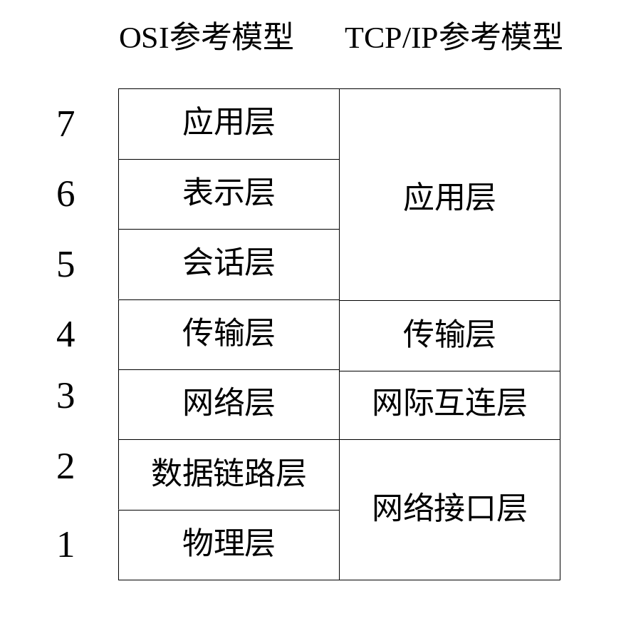
1.2.1 TCP/IP参考模型简介
1. TCP/IP参考模型

Slide 5
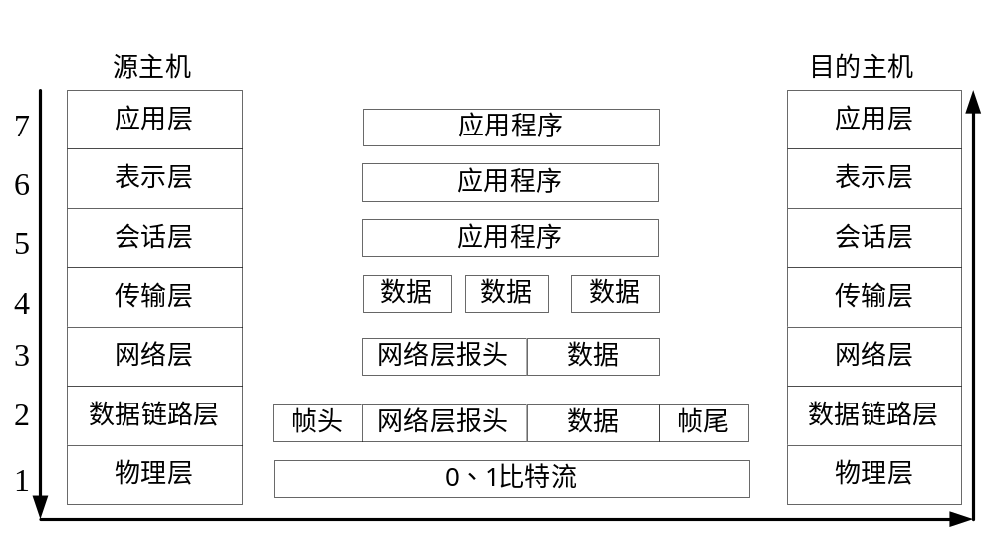
1.1.3. OSI参考模型中的数据传输

Slide 6
1.2.6 TCP/IP模型和OSI模型的异同点
1. 相似点
  都采用分层的结构
  具有相似的传输层和网络层功能
2. 不同点
  OSI模型上三层的功能与TCP/IP模型的应用层功能对应。
  OSI模型的底下两层论述处理物理网络访问以及本地网络主机之间的比特传输。
  TCP/IP模型基于实际制定的协议和标准，而OSI模型并没有实际的协议

Slide 7
1.4 IP地址
1.4.7 VLSM
  可变长子网掩码（VLSM，Variable Length Subnet Mask）是指在同一个网络中可以使用不同的子网掩码。
  只有支持VLSM的路由协议，如OSPF、EIGRP才能应用这种策略
  优点：
  1. 使IP地址得到更有效地利用
  2. 可以提高路由汇总能力，隔离与其他路由器的拓扑变化

Slide 8
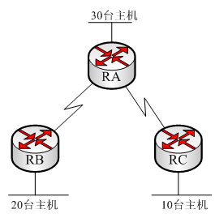
1.4 IP地址
VLSM实例
  有一个IP地址为192.168.1.0/24的子网，需要为如图所示的拓扑图用VLSM划分IP地址。其中路由器RA、RB和RC所连的LAN包含的主机数分别为30、20和10台主机，问如何划分，可以最大程度不浪费IP地址？

Slide 9
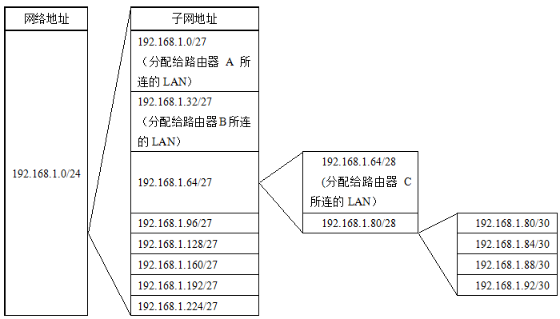
1.4 IP地址

Slide 10
第二章 网络互连设备

Slide 11
学习目标
掌握不同的网络设备的功能和特点

Slide 12
总结
L1
  中继器、集线器（共享式）
L2
  网桥、交换机、网卡
L3
  路由器

Slide 13
2.4 网桥和交换机
2.4.2 交换机
  交换机的每个端口相当于一个独立的网桥
  交换机的每个端口构成一个独立的冲突域
  不同端口的设备可同时进行数据转发
  冲突域包含的主机数越少，发生冲突的可能性就越小

Slide 14
2.5 路由器
路由器（Router）工作在OSI模型的第三层，即网络层
是实现网络互联的核心设备
路由器根据数据包中的逻辑地址（IP 地址）来转发数据包，选择到达目的主机的最佳路径。

Slide 15
2.5 路由器
路由器、交换机、集线器的区别
  路由器工作在L3，连接异型网络（广播）；
  交换机工作在L2，连接不同网段（冲突域）；
  集线器L1，属于同一网段；
  IP地址转发 ；MAC地址转发；
  路由器可以隔离广播风暴；交换机隔离冲突域；集线器广播，无隔离性，CSMA/CD；
  转发延迟 路由器大于交换机，集线器无转发问题，通信效率取决于冲突情况；
  造价；

Slide 16
第四章 路由协议

Slide 17
学习目标
了解不同类型的路由协议
掌握静态路由的基本概念和配置
理解距离矢量路由协议和链路状态路由协议的概念
RIP路由协议的基本概念和配置
OSPF路由协议的基本概念和配置

Slide 18
4.2 静态路由
由网络管理员手工配置
静态路无法根据网络实际状况自动调整
当拓扑发生变化时，网络管理员必须手动更新静态路由表
静态路由适合简单的小型网络
只有一条路径到达远程网络（存根网络）（Stub网络）

Slide 19
4.3 动态路由
4.3.1 动态路由概述
  动态路由协议（Dynamic Routing Protocol）
  动态路由能够及时根据网络拓扑的变化，通过学习来自动完成路由表的更新。
  目前常用的动态路由协议有
    RIP
    EIGRP
    OSPF
    BGP
Notes:
EIGRP 专用

Slide 20
4.3 动态路由
静态路由VS动态路由
  静态路由需手动配置、内容必须手动更改
  静态路由优点：简单、高效、可靠，易于配置；缺点：不能对网络拓扑变化实时自动响应，管理成本较大，因此用于小规模拓扑稳定的网络；
  动态路由通过路由器间通信来更新路由表。优点：具有实时性，管理容易；缺点：需占用更多网络带宽和CPU，适用于大型网络。
Notes:
EIGRP 专用

Slide 21
4.3 动态路由
4.3.2 距离矢量路由
  距离矢量（Distance Vector）路由使用距离和矢量两种基本标准
  典型的距离矢量路由协议是RIP路由协议
  采用距离（Distance）来选择最佳路由
  路由器之间通过周期性的更新来适应拓扑的变化
Notes:
矢量是指使用哪个接口、朝哪个方向转发数据包 矢量路由通过邻居传送更新的路由信息，而不是自己去发现网络拓扑的变化

Slide 22
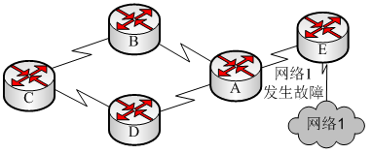
4.3 动态路由
路由环路
  路由器不“收敛”
  是指数据包在一系列路由器之间不断传输却始终无法到达目的网络
  路由环路会导致网络性能降低，甚至网络瘫痪

Slide 23
4.3 动态路由
路由环路的解决方案
  定义最大度量值(Counting to Infinity)
    RIP的15跳
  水平分割(Split horizon)
    有一个接口接收的信息不再从该接口发送
  路由中毒(Route poisoning)
    更新跳数大于15跳并传播
    毒性反转（回送不可达路由）
  触发更新(Trigger update)
    不可达时立即更新
  抑制计时器(Hold down Timer)
    一条路由失效后，规定时间内处于抑制状态（忽略相同状态或更差的更新）

Slide 24
4.3 动态路由
4.3.3 链路状态路由
  链路状态（Link State）路由协议也称为最短路径优先(SPF，Shortest Path First)路由协议或Dijkstras算法路由协议
  典型的链路状态路由协议是OSPF(Open Shortest Path First，开放最短路径优先)协议

Slide 25
4.3 动态路由
链路状态路由工作原理
  通过Hello数据包发现邻居
  与邻居路由器相互交换LSA（link-state advertisements，链路状态通告）
  LSA是路由器之间发送路由信息的最小数据包
  每台路由器将LSP（link-state Packets，链路状态数据包）泛洪到所有邻居
  路由器构建一个拥有完整拓扑图的拓扑数据库
  通过SPF算法计算到达每个目的网络的最佳路径
  最后将最佳的路径和接口存放在路由表中
Notes:
LSA中包含于该路由直连的每条链路的状态，接口IP地址和子网掩码、网络类型、路由开销等；通过序列号区分是否最新；LSP包含LSA

Slide 26
4.3 动态路由
链路状态路由的特点
  通过链路状态包、拓扑数据库、SPF算法、SPF树和路由表来维护路由信息
  初始化是由于需要泛洪因而会消耗带宽降低网络性能
  路由器性能要求较高

Slide 27
4.3 动态路由
4.3.4 距离矢量路由和链路状态路由的对比
  对网络拓扑的了解程度
    前者只和邻居交换路由信息
    后者了解整个网络（拓扑表、邻居表、路由表）
  度量值的计算
    前者根据累计度量值来决定最佳路由
    后者通过SPF算法，独立计算最佳路径
  收敛速度
    慢VS快

Slide 28
第五章 局域网技术

Slide 29
5.1 局域网基础
5.1.2 以太网的工作原理
  共享式以太网是构建在总线型拓扑上的以太网
  采用载波侦听多路访问/冲突检测(Carrier Sense Multiple Access/Collision Detect，CSMA/CD)的介质访问控制方法
  在共享式以太网上，当一台主机发送数据的时候其他主机只能接收，不能同时发送数据。如果两台以太网设备同时发生数据，会引起电信号的叠加，产生冲突

Slide 30
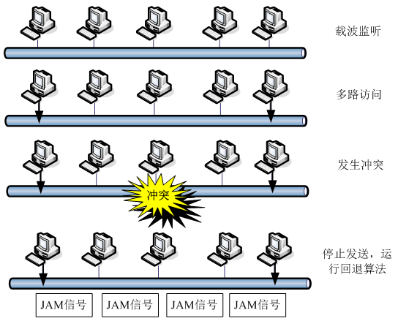
5.1 局域网基础
邹红艳 zouhy@mail.tongji.edu.cn
CSMA/CD算法
  先听后发、边听边发、遇忙则停，随机待发
16次不成功则报错

Slide 31
5.1 局域网基础
冲突域
  当有两个或更多的设备同时发送数据时，会造成数据在信道上叠加而出现差错，这种现象称为冲突
  冲突域是指发出的帧可能产生冲突的区域范围
  在以同轴电缆或HUB构建的共享式以太网中，所有节点处于同一个冲突域，一个冲突域构成了一个网段
  一个冲突域中的带宽是被共享的

Slide 32
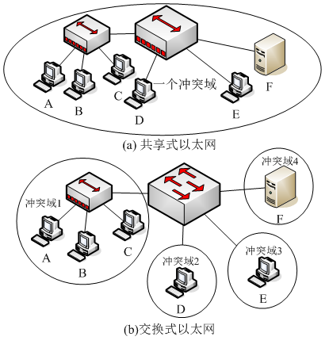
5.1 局域网基础

Slide 33
5.1 局域网基础
广播域
  当某个设备发出一个广播消息时，广播域中的所有其他设备都能接受到这个广播消息
  通过第一层设备互连的网络既在同一个冲突域，又在同一个广播域中
  广播和组播会明显消耗CPU

Slide 34
第六章 交换机的基本配置和管理

Slide 35
学习目标
了解交换机的启动过程
掌握交换机的基本配置
掌握生成树协议的基本原理

Slide 36
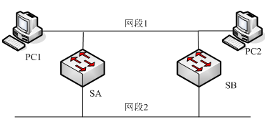
6.2 生成树协议
6.2.1 冗余拓扑存在的问题
  基于交换机的冗余会引起环路
    产生广播风暴
    重复帧传送
    MAC地址表的不稳定

Slide 37
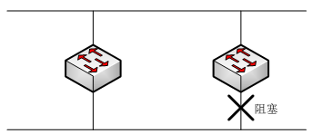
6.2 生成树协议
6.2.2 生成树协议
  生成树协议（Spanning Tree Protocol，STP）
  定义在IEEE 802.1D中
  它为网络提供路径冗余的同时防止产生环路
PC1
PC2

Slide 38
互连在一起的网桥在进行彼此通信后，就能找出原来的网络拓扑的一个子集。在这个子集里，整个连通的网络中不存在回路，即在任何两个站之间只有一条路径。
为了避免产生转发的帧在网络中不断地兜圈子。
为了得出能够反映网络拓扑发生变化，每隔一段时间还要对生成树的拓扑进行更新。

Slide 39
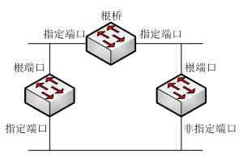
6.2 生成树协议
生成树协议工作原理
  生成树协议通过互相交换BPDU信息，选出网络中根桥，并为每个网段选出根节点端口和指定端口
BPDU
Switch B
Switch C
BPDU

Slide 40
6.2 生成树协议
生成树协议具体工作过程：
  选举一个根桥（Root Bridge）
    根桥的所有端口都是指定端口（Designated port），指定端口都处于转发状态
  在非根桥上选举根端口（Root Port）
    每个非根桥上有一个根端口
  在每个网段中选举指定端口（Designated port）
  非指定端口（Non-Designated port）阻塞

Slide 41
第七章 VLAN、VTP和VLAN间的路由

Slide 42
学习目标
理解VLAN的基本概念
掌握VLAN的基本配置
理解VTP的基本概念
掌握VTP的配置和管理
掌握VLAN间的路由的配置

Slide 43
7.1 VLAN
7.1.2 VLAN的类型
  1. 基于端口的VLAN
    是一种静态的VLAN
    当一台设备连接到网络时，它自动属于这个端口的VLAN
    简单、静态、固化
  2. 基于MAC地址的VLAN
    是动态的VLAN
    根据每个主机的MAC地址来划分VLAN
    管理难度大、无法限制广播包
  3. 基于协议的VLAN
    是动态的VLAN
    根据每个主机的网络层地址或协议类型来划分
    3层拆包

Slide 44
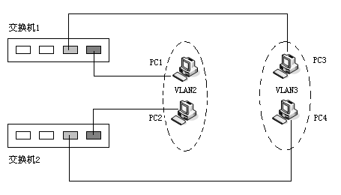
7.3 Trunk
在实际应用中，通常需要跨越多台交换机的多个端口划分VLAN，比如，同一个部门的员工，可能会分布在不同的建筑物或不同的楼层中，此时的VLAN，就将跨越多台交换机 。

Slide 45
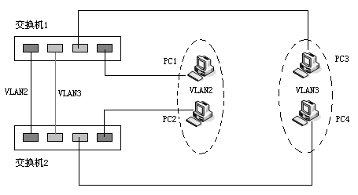
7.3 Trunk
解决的办法就是在交换机上各拿出一个端口，用于将两台交换机级联起来，专门用于提供该VLAN内的主机跨交换机相互通讯。有多少个VLAN，就对应地需要占用多少个端口，用来提供VLAN内主机的跨交换机相互通讯，如下图所示。

Slide 46
第八章 无线局域网

Slide 47
8.2 无线局域网技术
CSMA/CA协议
  采取避免冲突工作方式
  可以预约供特定通信使用的通道
  在预约之后，其它设备就无法使用该通道传输，从而避免冲突
  协议使用信道空闲评估(CCA)算法来决定信道是否空闲，通过测试天线能量和决定接收信号强度RSSI来完成，并且使用RTS、CTS和ACK帧减少冲突。

Slide 48
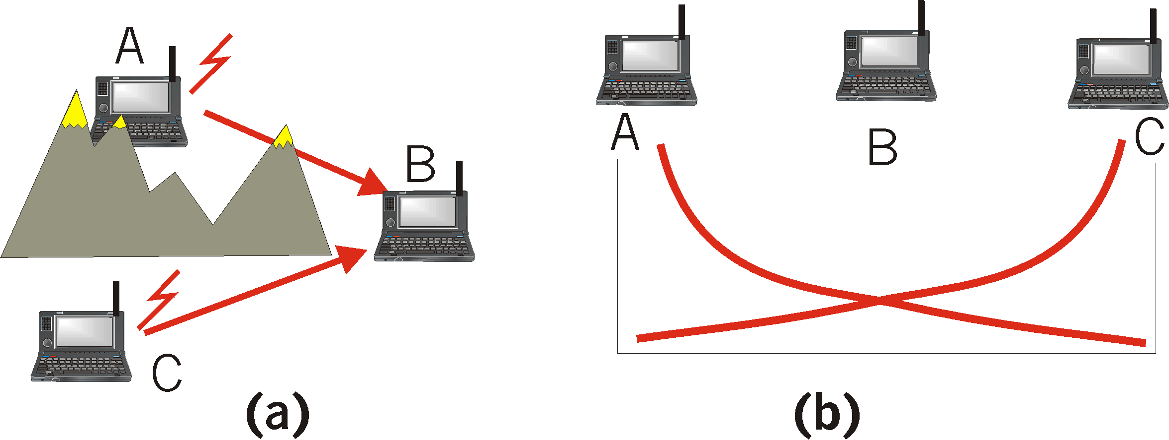
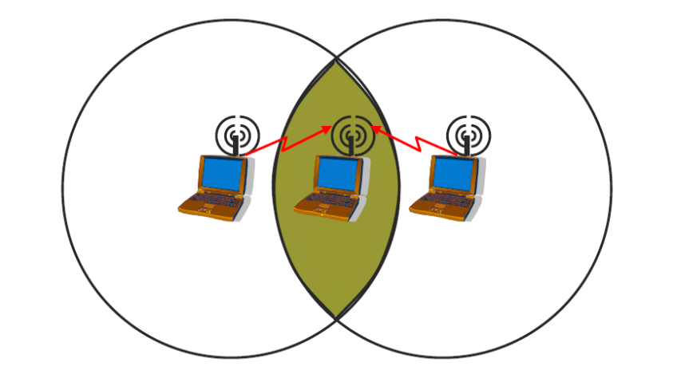
隐终端(Hidden terminal)效应
如只使用 CSMA，侦听到信道 “闲” 可能结果不正确，由于：
(a) 隐蔽站问题 ---- 在发送方侦听不到: A, C 不能互相听到，中间有障碍物、信号衰减，A、C 于是都发给 B， B 处此时会产生冲突。
(b) 信号强度衰减问题 ---- C 在发送，由于信号传输衰减，传到 A 处时，A 听不到，A 以为听到信道闲，也发， 接收站 B 处此时产生冲突。
Signal strength
A
B
C
Location
隐终端是指在接收者的通信范围内而在发送者通信范围外的终端。

Slide 49
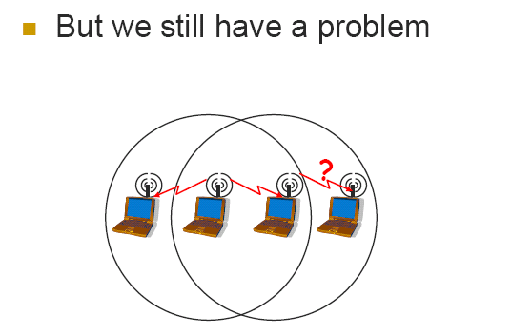
暴露终端(Exposed terminal)效应
当节点B向节点A发送数据时，节点C也希望向节点D发送数据。 根据CSMA协议，节点C侦听信道，它将听到节点B正在发送数据，于是错误地认为它此时不能向节点D发送数据， 但实际上它的发送不会影响节点A的数据接收，这就导致节点C所谓暴露终端问题的出现。
A
B
C
D
暴露终端是指在发送者的通信范围之内而在接收者通信范围之外的终端。

Slide 50
改进 CSMA
目的: 为了尽可能避免冲突，要进一步
    改进CSMA
改进: CSMA CSMA/CA
CSMA/CA:
CSMA with Collision Avoidance

Slide 51
8.2 无线局域网技术
CSMA/CA与CSMA/CD的区别
  载波检测方式
    CSMA/CD通过电缆中电压的变化来检测
    CSMA/CA采用能量检测(ED)、载波检测(CS)和能量载波混合检测三种检测
  信道利用率比较
    CSMA/CA协议信道利用率低于CSMA/CD协议信道利用率
    信道利用率受传输距离和空旷程度的影响

Slide 52
第十章 ACL和网络地址转换

Slide 53
学习目标
ACL的概念和ACL的工作原理
标准ACL、扩展ACL和命名ACL的配置
静态NAT、动态NAT和PAT的概念
静态NAT、动态NAT和PAT的基本配置

Slide 54
10.1 ACL
放置ACL
减少不必要流量，ACL应尽可能靠近被拒绝通信流量的来源处。
  标准ACL
    只能检查源IP地址
    要尽量使标准ACL靠近目的端
  扩展ACL
    能检查源地址和目的地址
    应尽量靠近源端

Slide 55
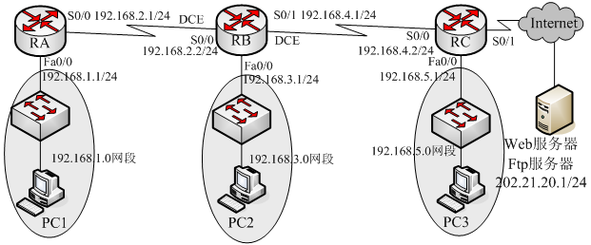
10.1 ACL
设置一个标准ACL，仅允许192.168.1.0网段对192.168.5.0网段的访问，拒绝192.168.3.0网段对192.168.5.0网段的访问
应该放在哪里？

Slide 56
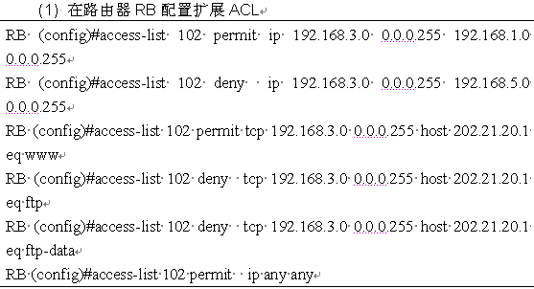
10.1 ACL
例：针对RB路由器，设置一个扩展ACL，仅允许192.168.3.0网段的主机可以访问192.168.1.0/24，不允许对192.168.5.0/24进行访问，不允许进行FTP访问，允许其他的访问

Slide 57
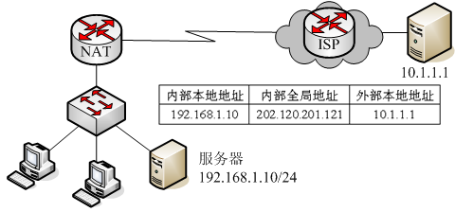
10.2 网络地址转换
NAT的工作原理
  内网是指机构内部的局域网，通常使用私有地址
  外网一般是指公有网络（如Internet）
  内部网络中主机的 IP 地址在传输到外部目的地之前需要先进行转换

Slide 58
10.2 网络地址转换
NAT的优缺点
  通过NAT或PAT的配置实现注册公用IP地址的复用
  NAT 增强了与公有网络连接的灵活性
  NAT 节约注册公用IP地址的使用
  NAT 可以隐藏内网的主机地址
  提高了内网的安全性和私密性

Slide 59

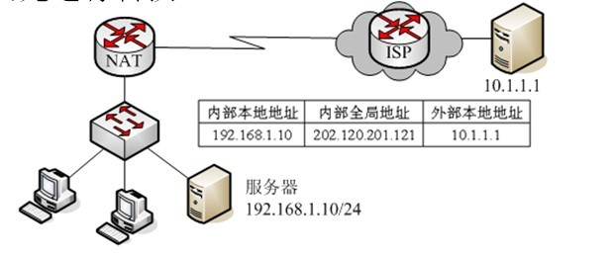
PAT的工作机制
  与端口对应
  转换时先尝试使用源端口
  如被使用，怎从0-511、512-1023和1024-65535开始分配第一个可用端口
202.120.201.121:1234
202.120.201.121:1238
192.168.1.1:1234
作用：将多个私有IP地址映射为一个或者几个全局IP地址
并且多个私有IP地址的主机可以同时上网，进一步节省了公用IP地址

